Slide 1


Kibertan tv. tapasztalatai
dr. Bencsik Balázs

Slide 2


Kiberbiztonsági felügyelet - ütemezés
2024. január 1.
2024. október 18.
2024. december 31.
2025. december 31.
SZTFH
Érintett szervezetek nyilvántartásba vétele
Auditorok nyilvántartásba vétele
Felügyeleti tevékenység
Ellenőrzési tevékenység
Érintett szervezet
Biztonsági osztályba sorolás
Védelmi intézkedések alkalmazása
Felügyeleti díj
Első kiberbiztonsági audit lefolytatásának határideje
Önazonosítás, nyilvántartásba vételre bejelentkezés 2024. június 30-ig
Elektronikus információs rendszerek biztonságáért felelős személy feladatköre és kijelölése
kiberbiztonsági audit szerződéskötés
Hatósági ellenőrzés és szankcionálás
www.sztfh.hu
2

Slide 3

Mi történt eddig 2024-ben?
Kiberbiztonsági tanúsítás
az IoT-eszközök nemzeti kiberbiztonsági tanúsítási rendszeréről szóló 10/2024. (VIII.8) SZTFH rendelet
tanúsítási matrica bekerült a 10/2023. (V.15.) SZTFH rendeletbe
Kiberbiztonsági felügyelet
érintett szervezetek nyilvántartásba bejelentkezése 2024. január 1-től nyitott
a biztonsági osztályba sorolás követelményeiről, valamint az egyes biztonsági osztályok esetében alkalmazandó konkrét védelmi intézkedésekről szóló 7/2024. (VI.24.) MK rendelet
a kiberbiztonsági audit végrehajtására jogosult auditorok nyilvántartásáról és az auditorral szemben támasztott követelményekről szóló 7/2024. (VI.24.) SZTFH rendelet
a kiberbiztonsági bírságok mértékéről, a bírság kiszabásának és befizetésének részletes eljárási szabályairól szóló 305/2023. (VII. 11.) Korm. rendelet kiegészítése
www.sztfh.hu
3

Slide 4
Kiberbiztonsági felügyelet – érintett szervezetek
Kategória | Főtevékenység | Teljes tevékenységi kör
Kiemelten kockázatos ágazatok | 432 | 528
Kockázatos ágazatok | 1247 | 339
Összesen | 1679 | 867
 | 2546
Mikrovállalat
Nyilvántartásba bejelentkezett
3702
Kisvállalat
Kisvállalat
Középvállalat
50 és 10M
N I S 2
Több, mint 50 vagy 10M
Nagyvállalat
250 és 50M
www.sztfh.hu
4

Slide 5
Kiberbiztonsági felügyelet – érintett feladatai
Célok
IBIR
Kockázatelemzés
Védelmi intézkedések
Incidensek megelőzése, kezelése, hatásának csökkentése
BC
Életciklus egészében megvalósuló védelem
Vezetői feladatok
Biztonságért felelős személy
Szervezeti szabályozások
Tudatosító oktatások és szinten tartás
Kiberbiztonsági audit megrendelése
Biztonsági osztályba sorolás
alap
jelentős
magas
Védelem - mit
Hálózati és információs rendszerek + fizikai környezetük
Adatok/információk
Szolgáltatások
www.sztfh.hu
5

Slide 6
Követelménykatalógus – 7/2024 MK rendelet
www.sztfh.hu
6

Slide 7



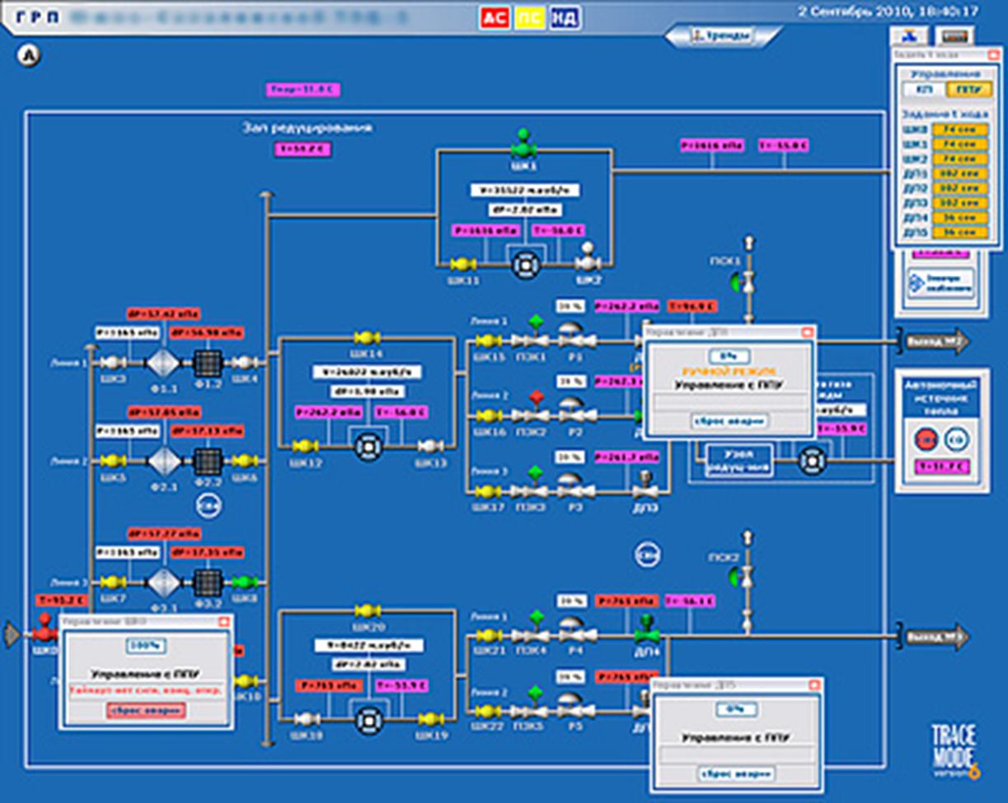



Auditor feltételek – 7/2024. SZTFH rendelet
www.sztfh.hu
11

Slide 8
Feladatok és felelősségek
Benyújtja a dokumentációt
ÉRINTETT SZERVEZET
HATÓSÁG
bármilyen további dokumentációt kérhet
díjazás
Audit jelentés
Audit jelentés
www.sztfh.hu
AUDITÁLÓ SZERV
Az ellenőrző szervezetek megállapíthatják alkalmasságukat megfelelő elismerés vagy akkreditáció alapján, vagy önérvényesítés formájában.
kijelöl
AUDIT CSAPAT

Slide 9
Kiberbiztonsági ellenőrzés
Auditorok
Auditálás
 | Biztonsági Osztály
Certop Kft. | jelentős
Ernst & Young | Alap
HUNGUARD | magas
KÜRT | jelentős
Szerződés alapján
SZTFH rendelet előírásai szerint:
  Biztonsági osztályba sorolás
  Védelmi intézkedések vizsgálata
  Sérülékenységvizsgálat
  Behatolásvizsgálat, forráskód-vizsgálat
Kétévente kötelező
www.sztfh.hu
9

Slide 10
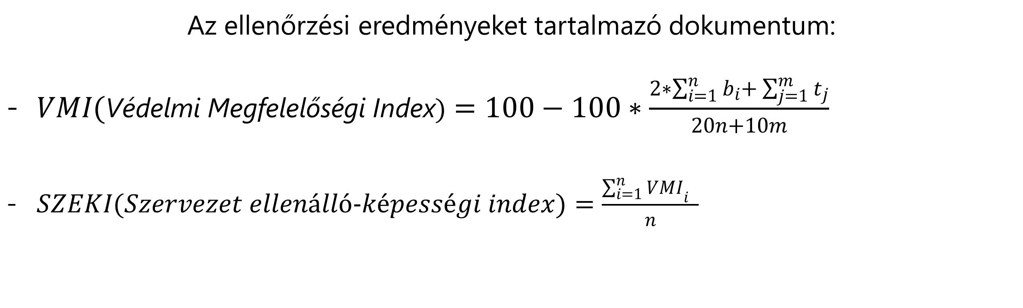
Fogalmak
Az elektronikus információs rendszerek tekintetében a kiberbiztonsági követelmények teljesülésére vonatkozó vizsgálat, ellenőrzés.
Kiberbiztonsági audit
Az ellenőrzési eredményeket tartalmazó dokumentum:
$VMI(\text{V}\text{é}\text{delmi} \text{Megfelel}\text{ő}\text{s}\text{é}\text{gi} \text{Index})=100−100∗\frac{2∗\sum_{i=1}^{n}{b_{i}}+ \sum_{j=1}^{m}{t_{j}}}{20n+10m}$
$SZEKI(Szervezet ellenálló−képességi index)=\frac{{\sum_{i=1}^{n}{VMI}}_{i}^{}}{n}$
Audit jelentés
www.sztfh.hu
12

Slide 11
audit módszerek
01
02
Személyes interjú
Behatolás- sérülékenység tesztek
03
04
Dokumentumok elemzése
Adatelemzés
(pl. naplófájlok, tűzfal konfiguráció, adatbázis elemzése stb.)
Audit technikák
06
05
Írásbeni tájékoztatáskérés
Műszaki helyszíni vizsgálat és/vagy célzott megfigyelés
(pl. riasztórendszerek működése)
07
Egyéb megfelelőségértékelési dokumentáció használata

Slide 12
Auditálás díj-maximuma - tényezők
Az érintett szervezet mérete (pl.: a szervezet dolgozóinak száma)
A szervezet éves nettó árbevétele
érintett szervezet EiR száma
Biztonsági osztály
Szervezeti kontrollok megfelelősége

Slide 13
VMI eredmények
magas kockázattal megfelel
az eltérést azonnal vagy amilyen gyorsan csak lehetséges, el kell távolítani, mivel az alapvető szolgáltatás bizalmassága, integritása, hitelessége vagy elérhetősége súlyosan veszélyeztetett, és jelentős károkra lehet számítani.
1. kategória
jelentős kockázattal megfelel
Egy "kisebb eltérés" fenyegetést és kockázatot jelent. Nincs sürgős cselekvésre szükség. Az alapvető szolgáltatás bizalmasságát, integritását, hitelességét vagy elérhetőségét középtávon kell helyreállítani.
2. kategória
alacsony kockázattal megfelel
Az "ajánlás" egy javaslat a fejlesztésre. Az ajánlás végrehajtásával növelhető a biztonság.
3. kategória
Megfelel
Nincs biztonsági hiányosság, ha az összes követelményt teljes egészében betartották, és ha minden védelmi intézkedést teljes mértékben, hatékonyan és megfelelően hajtottak végre.
4. kategória

Slide 14
Kiberbiztonsági felügyelet - ütemezés
2024. január 1.
2024. október 18.
2024. december 31.
2025. december 31.
SZTFH
Érintett szervezetek nyilvántartásba vétele
Auditorok nyilvántartásba vétele
Felügyeleti tevékenység
Ellenőrzési tevékenység
Érintett szervezet
Biztonsági osztályba sorolás
Védelmi intézkedések alkalmazása
Felügyeleti díj
Első kiberbiztonsági audit lefolytatásának határideje
Önazonosítás, nyilvántartásba vételre bejelentkezés 2024. június 30-ig
Elektronikus információs rendszerek biztonságáért felelős személy feladatköre és kijelölése
kiberbiztonsági audit szerződéskötés
Hatósági ellenőrzés és szankcionálás
Kivéve: DÁP audit határideje: 2025. 05.30.
www.sztfh.hu
14

Slide 15


„A kiberbiztonság közös érdek és közös felelősség”
dr. Bencsik Balázs

